Slide 1
2008-2018年 年度强势板块分析
钱杭权
2018/6/12

Slide 2
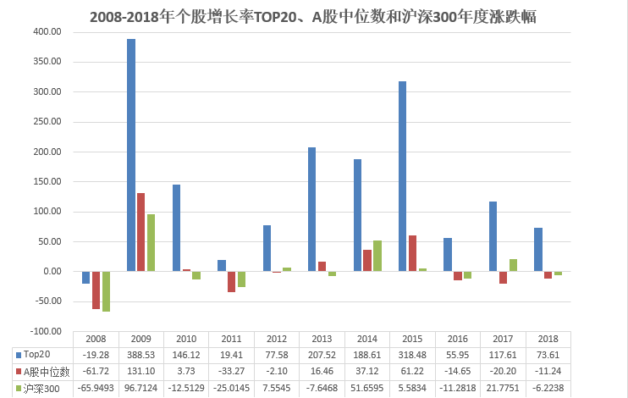
2008-2018年各年度股票增长率TOP20和强势板块分析
接下来，我将对2008年-2018年每个年度的股票增长率TOP20和强势板块进行分析，来看看各年度的龙头股和强势板块。
其中，股票增长率TOP20的个股行业分类来自于新浪财经，行业指数来自于申万一级行业，所有数据来自于Wind平台。

Slide 3
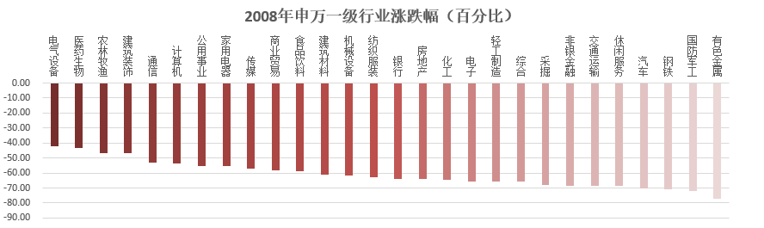
2008年股票增长率TOP20和强势板块
Code | 名称 | 涨跌幅（%） | 收入涨幅（%） | 盈利涨幅（%） | 类别
000998 | 隆平高科 | 48.64 | 51.85 | -11.27 | 农林牧渔
002041 | 登海种业 （中远海科） | 32.83 | 32.77 | -65.63 | 农林牧渔
600354 | 敦煌种业 | 32.07 | 47.49 | 194.92 | 农林牧渔
000713 | 丰乐种业 | 12.11 | -1.88 | -17.81 | 农林牧渔
002107 | 沃华医药 | 3.81 | 48.60 | 46.37 | 生物制药
600239 | 云南城投 | 3.00 | 14.55 | 21.85 | 房地产
600983 | 惠而浦 | 0.30 | 70.60 | 69.06 | 家电行业
600867 | 通化东宝 | 0.21 | 17.25 | -39.53 | 生物制药
000538 | 云南白药 | -0.46 | 34.24 | 40.95 | 生物制药
000566 | 海南海药 | -5.45 | 64.62 | 313.96 | 生物制药
600540 | *ST新赛 （新赛股份） | -10.43 | 84.52 | -47.61 | 农林牧渔
600251 | 冠农股份 | -10.79 | 8.23 | 107.66 | 农林牧渔
600624 | 复旦复华 | -12.80 | 13.57 | 11.21 | 综合行业
600630 | 龙头股份 | -14.19 | -3.12 | 7.79 | 纺织行业
600449 | 宁夏建材 | -14.29 | 44.54 | 212.72 | 水泥行业
600312 | 平高电气 | -15.26 | 49.79 | 17.76 | 发电设备
600267 | 海正药业 | -16.04 | 12.09 | 39.84 | 生物制药
000525 | 红 太 阳 | -16.82 | 6.50 | -41.91 | 农药化肥
600276 | 恒瑞医药 | -18.79 | 20.80 | 1.97 | 生物制药
600485 | 信威集团 | -19.28 | 43.96 | 110.63 | 电子信息
2008年是一个大熊市，所以绝大部分股票跌幅严重，只有少部分股票上涨。
TOP20股票中，我们发现大部分属于农林牧渔、农药化肥和生物制药板块。
而在2008年的申万一级行业涨跌幅图中，虽然所有行业都经历大跌，但也可以从电气设备、医药生物和农林牧渔行业的少数个股中找到机会。

Slide 4
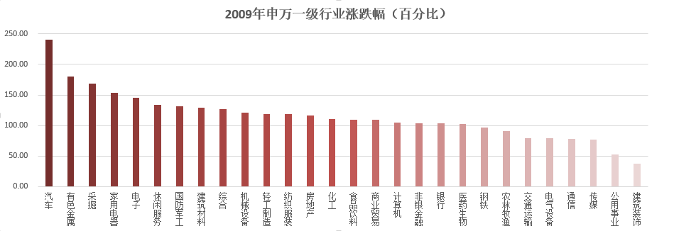
2009年股票增长率TOP20和强势板块
Code | 名称 | 涨跌幅（%） | 收入涨幅（%） | 盈利涨幅（%） | 类别
000519.SZ | 中兵红箭 | 564.84 | -1.07 | 113.30 | 机械行业
002005.SZ | 德豪润达 | 509.61 | -23.81 | 178.51 | 家电行业
600562.SH | 国睿科技 | 479.19 | -20.30 | -76.81 | 电子信息
600157.SH | 永泰能源 | 459.21 | 12.02 | 111.86 | 煤炭行业
600481.SH | 双良节能 | 457.43 | -5.16 | 237.24 | 化工行业
600703.SH | 三安光电 | 452.36 | 120.63 | 246.11 | 电子器件
600807.SH | 天业股份 （*ST天业） | 450.45 | -70.77 | -619.08 | 房地产
000078.SZ | 海王生物 | 446.30 | 20.18 | 210.82 | 生物制药
000868.SZ | 安凯客车 | 435.29 | 2.25 | 1.16 | 汽车制造
600252.SH | 中恒集团 | 432.83 | 13.41 | 167.43 | 生物制药
600990.SH | 四创电子 | 426.33 | -2.47 | -10.98 | 电子信息
600546.SH | 山煤国际 | 414.82 | -2.16 | 42.97 | 煤炭行业
600273.SH | 嘉化能源 | 409.89 | -16.62 | -1423.76 | 化工行业
600623.SH | 华谊集团 | 405.82 | -10.25 | 214.69 | 汽车制造
000537.SZ | 广宇发展 | 402.82 | -40.81 | 304.37 | 房地产
600348.SH | 阳泉煤业 | 402.35 | 17.45 | 99.59 | 煤炭行业
600575.SH | 皖江物流 | 395.95 | -29.67 | -89.38 | 交通运输
000426.SZ | 兴业矿业 | 388.85 | -0.19 | 158.88 | 有色金属
600104.SH | 上汽集团 | 388.53 | 31.87 | 904.61 | 汽车制造
600742.SH | 一汽富维 | 386.79 | 2.59 | 87.18 | 汽车制造
2009年是一个大牛市，所以绝大部分股票全年飘红，而且涨幅很大。
TOP20股票中，我们发现大部分属于汽车、工业和制造业板块。
而在申万一级行业涨跌幅图中，2009年所有行业都飘红。

Slide 5
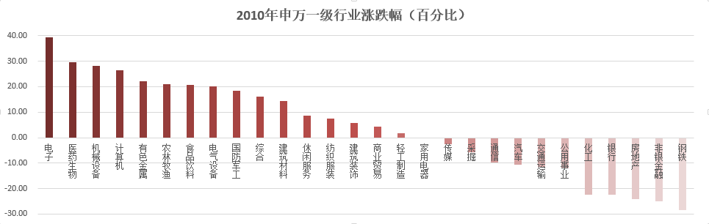
2010年股票增长率TOP20和强势板块
Code | 名称 | 涨跌幅（%） | 收入涨幅（%） | 盈利涨幅（%） | 类别
600259.SH | 广晟有色 | 314.88 | 64.60 | 34.95 | 有色金属
002106.SZ | 莱宝高科 | 255.14 | 80.17 | 155.35 | 电子器件
002006.SZ | 精功科技 | 215.26 | 52.21 | 292.63 | 机械行业
002190.SZ | 成飞集成 | 211.46 | 67.01 | 20.39 | 汽车制造
002013.SZ | 中航机电 | 208.87 | 24.54 | 15.06 | 汽车制造
002129.SZ | 中环股份 | 206.92 | 135.08 | 206.62 | 电子器件
000970.SZ | 中科三环 | 204.83 | 51.05 | 181.11 | 电子信息
000790.SZ | 泰合健康 | 201.87 | 28.40 | 73.22 | 生物制药
600458.SH | 时代新材 | 199.74 | 52.45 | 108.86 | 塑料制品
600330.SH | 天通股份 | 187.21 | 58.78 | 129.04 | 电子信息
002168.SZ | 深圳惠程 | 185.62 | 12.29 | -6.26 | 发电设备
600980.SH | 北矿科技 | 169.59 | 54.20 | 105.87 | 电子器件
600160.SH | 巨化股份 | 168.66 | 45.15 | 407.90 | 化工行业
002056.SZ | 横店东磁 | 166.73 | 122.22 | 123.36 | 电子器件
600403.SH | *ST大有 （大有能源） | 161.80 | -24.83 | -76.76 | 煤炭行业
600111.SH | 北方稀土 | 160.84 | 102.78 | 1246.18 | 有色金属
600549.SH | 厦门钨业 | 153.28 | -12.62 | 64.39 | 有色金属
600468.SH | 百利电气 | 148.69 | 37.20 | 18.92 | 电器行业
000049.SZ | 德赛电池 | 146.12 | 43.62 | 512.75 | 电器行业
600086.SH | 东方金钰 | 143.47 | 40.76 | 372.80 | 服装鞋类
2010年是一个分化市，所以绝大部分股票是跌的，当然也有不少股票涨幅明显。
TOP20股票中，我们发现大部分属于电器行业、电子器件和有色金属板块。
在2010年的申万一级行业中，28个行业分化明显，电子、医药生物和机械设备行业成了2010年度的龙头行业。

Slide 6
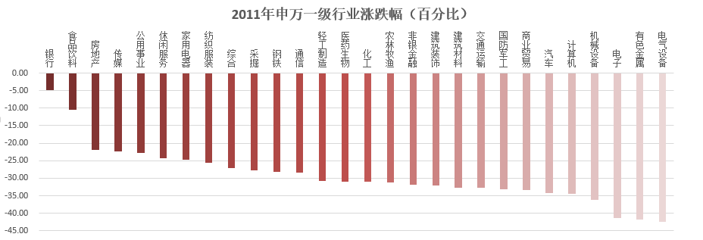
2011年股票增长率TOP20和强势板块
Code | 名称 | 涨跌幅（%） | 收入涨幅（%） | 盈利涨幅（%） | 类别
600340.SH | 华夏幸福 | 194.35 | 76.22 | 225.46 | 房地产
000035.SZ | 中国天楹 | 83.38 | 4.63 | -146.64 | 电子信息
600637.SH | 东方明珠 | 79.59 | 43.05 | 37.73 | 传媒娱乐
600568.SH | 中珠医疗 | 52.93 | 3.16 | 148.16 | 生物制药
000048.SZ | 康达尔 | 50.56 | 14.42 | 1123.74 | 农林牧渔
600793.SH | 宜宾纸业 | 43.13 | -24.96 | -565.41 | 造纸行业
600636.SH | *ST爱富 (三爱富) | 39.33 | 48.94 | 1490.56 | 化工行业
600603.SH | 广汇物流 | 37.41 |  | -306.70 | 综合行业
600200.SH | 江苏吴中 | 35.22 | 14.51 | 5.34 | 生物制药
000809.SZ | *ST新城 （铁岭新城） | 33.14 | 27.15 | 31.07 | 房地产
600371.SH | 万向德农 | 29.01 | -4.27 | 91.91 | 农林牧渔
600714.SH | 金瑞矿业 | 28.33 | 11.64 | -10.43 | 有色金属
600759.SH | 洲际油气 | 27.92 | 45.46 | -36.03 | 石油行业
000656.SZ | 金科股份 | 27.57 | 73.94 | 15.52 | 房地产
600056.SH | 中国医药 | 24.29 | 16.12 | 37.99 | 商业百货
002327.SZ | 富安娜 | 21.41 | 36.18 | 61.98 | 服装鞋类
002234.SZ | 民和股份 | 20.66 | 34.10 | 320.79 | 农林牧渔
000056.SZ | 皇庭国际 | 20.62 | 6.29 | 24.13 | 房地产
600021.SH | 上海电力 | 19.89 | 10.04 | 140.25 | 电力行业
600016.SH | 民生银行 | 19.41 | 50.39 | 58.81 | 金融行业
2011年是一个熊市，所以绝大部分股票跌幅严重，只有少部分股票上涨。当然也有像华夏幸福这样的股票涨幅达到了194%。
TOP20股票中，我们发现大部分属于房地产、制造业和农业板块。
在这2011年中，所有行业都大幅度下滑，但也可以从银行、食品饮料和房地产行业中的个股中找到机会。

Slide 7
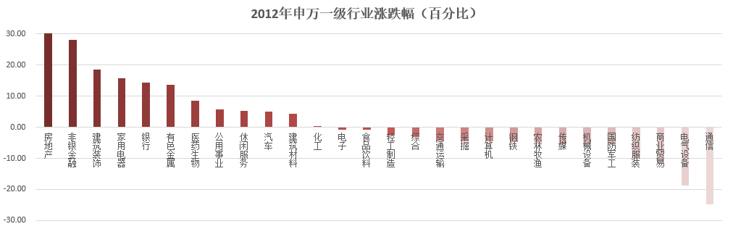
2012年股票增长率TOP20和强势板块
Code | 名称 | 涨跌幅（%） | 收入涨幅（%） | 盈利涨幅（%） | 类别
600209.SH | 罗顿发展 （*ST罗顿） | 159.10 | 37.02 | -88.22 | 综合行业
000671.SZ | 阳 光 城 | 144.62 | 68.88 | 78.85 | 房地产
600217.SH | 中再资环 | 134.77 | 33.50 | 106.72 | 水泥行业
002490.SZ | *ST墨龙 （山东墨龙） | 124.37 | 7.79 | -20.24 | 机械行业
600228.SH | *ST昌九 | 123.41 | -21.27 | -1099.92 | 化工行业
600800.SH | 天津磁卡 | 123.25 | -39.01 | 133.39 | 综合行业
000007.SZ | 全新好 | 119.91 | 89.10 | 16.48 | 酒店旅游
600113.SH | 浙江东日 | 119.87 | -57.25 | -60.59 | 房地产
600230.SH | 沧州大化 | 112.01 | 29.78 | 310.88 | 农药化肥
600149.SH | *ST坊展 | 100.22 | 303.79 | -88.16 | 机械行业
300090.SZ | 盛运环保 | 96.14 | 27.60 | 16.12 | 机械行业
000737.SZ | 南风化工 （*ST南风） | 92.86 | -13.65 | 162.28 | 化工行业
002294.SZ | 信立泰 | 92.47 | 24.00 | 56.74 | 生物制药
000531.SZ | 穗恒运Ａ | 91.48 | -5.72 | 315.78 | 电力行业
000631.SZ | 顺发恒业 | 90.80 | 28.25 | 11.83 | 房地产
002081.SZ | 金 螳 螂 | 87.95 | 37.42 | 51.67 | 建筑建材
600109.SH | 国金证券 | 81.14 | 42.11 | 18.45 | 金融行业
002221.SZ | 东华能源 | 79.15 | 53.62 | 101.58 | 石油行业
600559.SH | 老白干酒 | 77.58 | 17.87 | 21.83 | 酿酒行业
000625.SZ | 长安汽车 | 77.35 | 10.96 | 49.43 | 汽车制造
2012年也是一个分化市，所以绝大部分股票走势平平淡淡，当然也有不少股票上涨。
TOP20股票中，我们发现大部分属于房地产、机械化工、综合行业和制造业板块。
而各大行业中分化明显，其中房地产、非银金融和建筑装饰行业是涨幅较高的行业。

Slide 8
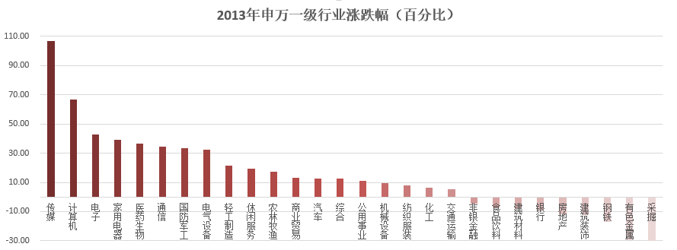
2013年股票增长率TOP20和强势板块
Code | 名称 | 涨跌幅（%） | 收入涨幅（%） | 盈利涨幅（%） | 类别
300017.SZ | 网宿科技 | 404.25 | 47.89 | 128.55 | 电子信息
002681.SZ | 奋达科技 | 388.95 | 34.56 | 72.64 | 家电行业
300226.SZ | 上海钢联 | 326.61 | 62.73 | -38.77 | 电子信息
300205.SZ | 天喻信息 | 321.07 | 67.35 | 114.96 | 电子器件
300071.SZ | 华谊嘉信 | 310.45 | 41.80 | 66.42 | 印刷包装
000681.SZ | 视觉中国 | 276.67 | 192.34 | -31.29 | 电子信息
300274.SZ | 阳光电源 | 274.98 | 95.73 | 148.66 | 电器行业
300085.SZ | 银之杰 | 260.94 | 9.50 | -19.88 | 电子信息
002240.SZ | 威华股份 | 258.75 | 1.95 | 108.20 | 家具行业
600536.SH | 中国软件 | 258.26 | 11.19 | 9.79 | 电子信息
002148.SZ | 北纬科技 | 252.27 | 24.92 | 22.86 | 电子信息
002252.SZ | 上海莱士 | 249.58 | -25.10 | -36.10 | 生物制药
002416.SZ | 爱施德 | 248.07 | 105.53 | 390.41 | 商业百货
600119.SH | 长江投资 | 238.73 | 12.46 | 9.94 | 交通运输
300253.SZ | 卫宁健康 | 230.37 | 31.25 | 52.51 | 电子信息
300014.SZ | 亿纬锂能 | 227.57 | 71.44 | 63.48 | 电子器件
000670.SZ | 盈方微 | 222.46 | -9.03 | 135.22 | 电子器件
000977.SZ | 浪潮信息 | 220.39 | 48.23 | 24.25 | 电子信息
300236.SZ | 上海新阳 | 212.87 | 45.68 | 11.01 | 化工行业
300223.SZ | 北京君正 | 207.52 | -11.32 | -46.59 | 电子器件
2013年是一个分化市，所以绝大部分股票走势平平淡淡，当然也有不少股票上涨。例如网宿科技涨势达到了惊人的402%。
TOP20股票中，我们发现大部分属于电子信息和电子器件板块。
申万一级28个行业分化明显，其中传媒、计算机和电子行业涨幅明显。

Slide 9
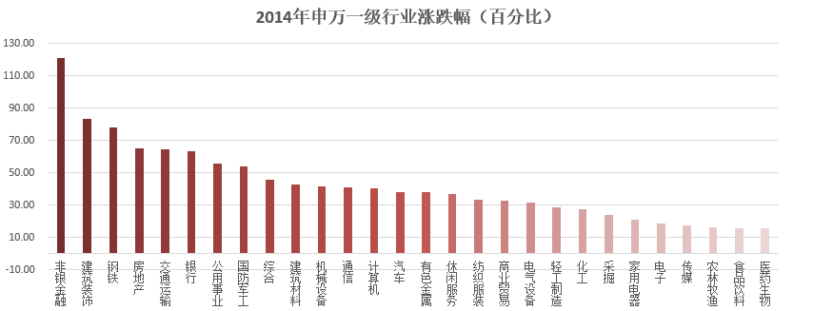
2014年股票增长率TOP20和强势板块
Code | 名称 | 涨跌幅（%） | 收入涨幅（%） | 盈利涨幅（%） | 类别
600399.SH | 抚顺特钢 | 387.59 | -0.13 | 102.51 | 钢铁行业
000693.SZ | ST华泽 | 303.74 | 82.61 | 89.88 | 有色金属
300162.SZ | 雷曼股份 | 291.97 | 15.58 | 47.85 | 电子器件
300324.SZ | 旋极信息 | 287.96 | 48.97 | 212.20 | 电子信息
601800.SH | 中国交建 | 262.16 | 10.28 | 14.41 | 建筑建材
601390.SH | 中国中铁 | 255.42 | 9.30 | 10.51 | 建筑建材
300134.SZ | 大富科技 | 231.36 | 29.31 | 868.11 | 电子信息
601788.SH | 光大证券 | 229.24 | 64.23 | 904.83 | 金融行业
600155.SH | 宝硕股份 | 224.80 | 471.08 | -121.24 | 化工行业
000150.SZ | 宜华健康 | 220.81 | -78.38 | -67.55 | 医疗器械
300266.SZ | 兴源环境 | 211.74 | 66.48 | 123.70 | 机械行业
600266.SH | 北京城建 | 206.82 | -3.22 | 3.88 | 房地产
601000.SH | 唐山港 | 204.45 | 12.68 | 22.69 | 交通运输
600446.SH | 金证股份 | 204.41 | 16.56 | 40.42 | 电子信息
600410.SH | 华胜天成 | 203.03 | -11.16 | 129.88 | 电子信息
600528.SH | 中铁工业 | 200.55 | -10.12 | -32.91 | 建筑建材
600886.SH | 国投电力 | 199.90 | 16.30 | 69.32 | 电力行业
601618.SH | 中国中冶 | 198.82 | 6.46 | 33.01 | 建筑建材
002210.SZ | 飞马国际 | 194.06 | 7.60 | 33.47 | 交通运输
600169.SH | 太原重工 | 188.61 | -5.53 | 26.00 | 机械行业
2014年是一个大牛市，全年股市飘红，大部分股票上涨幅度明显。
TOP20股票中，我们发现大部分属于电子信息、建筑建材和制造业板块。
在这一年中，28个申万一级行业都有所上涨，其中非银金融、建筑装饰和钢铁行业涨势最为惊人。

Slide 10
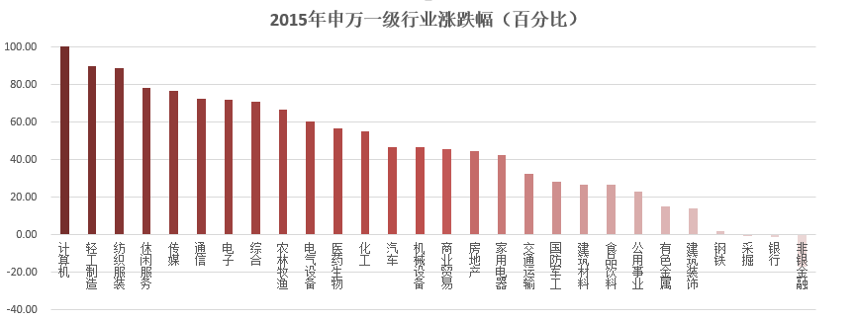
2015年股票增长率TOP20和强势板块
Code | 名称 | 涨跌幅（%） | 收入涨幅（%） | 盈利涨幅（%） | 类别
000025.SZ | 特 力Ａ | 735.46 | -34.68 | 313.42 | 汽车制造
300383.SZ | 光环新网 | 552.44 | 36.13 | 19.34 | 电子信息
300302.SZ | 同有科技 | 512.50 | 46.48 | 154.12 | 电子信息
600165.SH | 新日恒力 | 510.67 | -19.84 | 142.69 | 钢铁行业
300333.SZ | 兆日科技 | 448.05 | 10.87 | 12.43 | 电子信息
002631.SZ | 德尔未来 | 415.17 | 24.17 | 6.40 | 家具行业
300113.SZ | 顺网科技 | 403.70 | 57.49 | 82.10 | 电子信息
002636.SZ | 金安国纪 | 400.08 | 12.56 | 26.99 | 电子器件
300297.SZ | 蓝盾股份 | 389.54 | 90.69 | 238.37 | 电子信息
600734.SH | 实达集团 | 381.58 | 59.12 | 491.24 | 电子信息
000638.SZ | 万方发展 | 375.86 | 23.99 | -1269.91 | 商业百货
600682.SH | 南京新百 | 375.66 | 102.52 | -7.95 | 商业百货
000558.SZ | 莱茵体育 | 364.33 | -31.99 | -933.42 | 房地产
300208.SZ | 恒顺众昇 | 355.23 | 73.51 | 209.18 | 发电设备
002667.SZ | 鞍重股份 | 350.72 | -31.07 | -86.70 | 机械行业
002407.SZ | 多氟多 | 349.67 | 2.67 | 828.28 | 化工行业
600876.SH | 洛阳玻璃 | 343.65 | 0.32 | -973.17 | 玻璃行业
300109.SZ | 新开源 | 326.08 | 14.72 | 89.21 | 化工行业
002460.SZ | 赣锋锂业 | 318.48 | 55.72 | 45.99 | 有色金属
600400.SH | 红豆股份 | 317.03 | -6.73 | 31.38 | 服装鞋类
2015年是前半年是一个大牛市，而6月份陷入股灾，后半年大部分股票大幅度下跌。
TOP20股票中，我们发现大部分属于电子信息、机械化工、商业百货和制造业板块。
综合全年来看，绝大部分行业飘红，其中计算机、轻工制造和纺织服装行业涨幅明显。

Slide 11
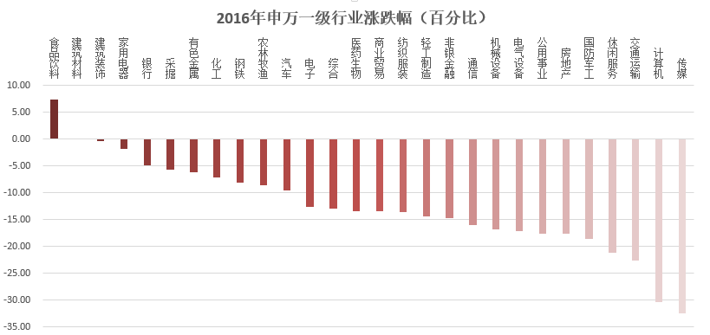
2016年股票增长率TOP20和强势板块
Code | 名称 | 涨跌幅（%） | 收入涨幅（%） | 盈利涨幅（%） | 类别
600069.SH | 银鸽投资 | 153.14 | -16.93 | -953.80 | 造纸行业
002435.SZ | 长江润发 | 109.36 | 98.65 | 271.78 | 机械行业
002346.SZ | 柘中股份 | 105.42 | -3.60 | -82.59 | 水泥行业
600275.SH | *ST昌鱼 | 101.13 | 58.79 | -14.80 | 农林牧渔
002716.SZ | 金贵银业 | 97.52 | 35.65 | 22.69 | 有色金属
600679.SH | 上海凤凰 | 91.46 | 36.76 | 1346.55 | 交通运输
002110.SZ | 三钢闽光 | 86.44 | 12.57 | 199.77 | 钢铁行业
000820.SZ | 神雾节能 | 80.06 | 32.14 | 94.47 | 造纸行业
300180.SZ | 华峰超纤 | 64.61 | 26.57 | -15.46 | 化纤行业
000959.SZ | 首钢股份 | 62.25 | 15.15 | 135.41 | 钢铁行业
300069.SZ | 金利华电 | 58.54 | 57.77 | 126.46 | 发电设备
600519.SH | 贵州茅台 | 56.45 | 20.06 | 7.84 | 酿酒行业
600149.SH | *ST坊展 | 53.47 | 40.67 | 61.35 | 机械行业
300317.SZ | 珈伟股份 | 50.94 | 46.88 | 129.37 | 电子器件
600779.SH | 水井坊 | 50.62 | 37.61 | 155.52 | 酿酒行业
002265.SZ | 西仪股份 | 50.51 | 14.39 | 122.49 | 汽车制造
002652.SZ | 扬子新材 | 50.04 | 30.39 | 97.23 | 建筑建材
600506.SH | 香梨股份 | 49.13 | 17.57 | -193.98 | 农林牧渔
002035.SZ | 华帝股份 | 48.78 | 18.15 | 57.67 | 家电行业
000059.SZ | 华锦股份 | 48.56 | -5.84 | 448.62 | 石油行业
2016年的股市在经历2015年股灾之后整体呈现下滑趋势，是一个比较小的熊市。
TOP20股票中，我们发现大部分属于酿酒行业、钢铁金属和制造业板块。
所有行业中，仅有食品材料上涨，建筑材料和建筑装饰行业相对其他行业而言形势较好。

Slide 12
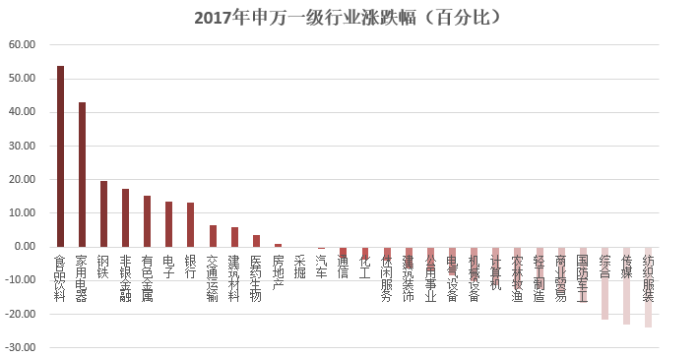
2017年股票增长率TOP20和强势板块
Code | 名称 | 涨跌幅（%） | 收入涨幅（%） | 盈利涨幅（%） | 类别
300176.SZ | 鸿特精密 | 329.69 | 104.95 | 880.12 | 汽车制造
600516.SH | 方大炭素 | 212.48 | 248.62 | 5267.65 | 其它行业
000830.SZ | 鲁西化工 | 184.79 | 43.96 | 671.95 | 农药化肥
601012.SH | 隆基股份 | 173.83 | 41.90 | 130.38 | 电子器件
002460.SZ | 赣锋锂业 | 171.21 | 54.12 | 216.36 | 有色金属
601155.SH | 新城控股 | 154.91 | 44.89 | 99.68 | 房地产
002415.SZ | 海康威视 | 149.45 | 31.22 | 26.77 | 仪器仪表
600460.SH | 士兰微 | 148.89 | 15.44 | 76.75 | 电子器件
600779.SH | 水井坊 | 148.23 | 74.13 | 49.24 | 酿酒行业
000858.SZ | 五 粮 液 | 136.47 | 22.99 | 42.58 | 酿酒行业
002302.SZ | 西部建设 | 136.41 | 29.41 | -66.57 | 水泥行业
002714.SZ | 牧原股份 | 132.44 | 79.14 | 1.88 | 农林牧渔
600809.SH | 山西汾酒 | 131.64 | 37.06 | 56.02 | 酿酒行业
603799.SH | 华友钴业 | 128.12 | 97.43 | 2637.70 | 有色金属
000063.SZ | 中兴通讯 | 127.96 | 7.49 | 293.78 | 电子信息
000786.SZ | 北新建材 | 121.51 | 36.88 | 100.16 | 建筑建材
002008.SZ | 大族激光 | 119.94 | 66.12 | 120.75 | 仪器仪表
002230.SZ | 科大讯飞 | 119.01 | 63.97 | -10.27 | 电子信息
600487.SH | 亨通光电 | 117.61 | 34.40 | 60.20 | 电子信息
600309.SH | 万华化学 | 115.28 | 76.49 | 202.62 | 化工行业
2017年股市整体有所回暖，全年度不少股票涨幅明显。
TOP20股票中，我们发现大部分属于电子器件、电子信息、酿酒行业和有色金属板块。
这一年中行业涨跌分化明显，食品饮料、家用电器和钢铁行业是龙头行业。

Slide 13
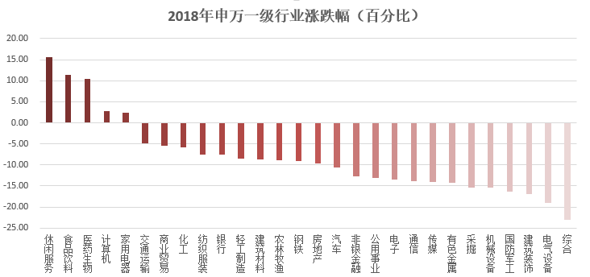
2018年股票增长率TOP20和强势板块
Code | 名称 | 涨跌幅（%） | 收入涨幅（%） | 盈利涨幅（%） | 类别
300107.SZ | 建新股份 | 171.21 | 176.06 | 2233.25 | 化工行业
300584.SZ | 海辰药业 | 138.04 | 116.44 | 116.19 | 生物制药
300487.SZ | 蓝晓科技 | 123.27 | 34.05 | 35.86 | 化工行业
000735.SZ | 罗 牛 山 | 105.70 | -62.61 | 284.81 | 农林牧渔
300601.SZ | 康泰生物 | 105.29 | 176.25 | 290.61 | 生物制药
600596.SH | 新安股份 | 101.00 | 43.72 | 315.50 | 农药化肥
300253.SZ | 卫宁健康 | 100.15 | 22.93 | 50.04 | 电子信息
300653.SZ | 正海生物 | 99.10 | 28.79 | 181.29 | 生物制药
300571.SZ | 平治信息 | 96.20 | 12.37 | 118.12 | 电子信息
300705.SZ | 九典制药 | 94.30 | 87.72 | 26.09 | 生物制药
300168.SZ | 万达信息 | 91.84 | 11.81 | 11.46 | 电子信息
300348.SZ | 长亮科技 | 90.24 | 22.39 | 305.44 | 电子信息
600810.SH | 神马股份 | 89.90 | -12.15 | 119.82 | 化纤行业
000860.SZ | 顺鑫农业 | 88.85 | 3.37 | 94.61 | 酿酒行业
300647.SZ | 超频三 | 87.94 | 66.78 | -31.63 | 电子行业
603039.SH | 泛微网络 | 83.66 | 46.29 | 21.18 | 电子信息
002903.SZ | 宇环数控 | 82.58 | 35.92 | 8.53 | 电子器件
600436.SH | 片仔癀 | 80.59 | 42.06 | 44.07 | 生物制药
002907.SZ | 华森制药 | 79.09 | 30.90 | 36.09 | 生物制药
002563.SZ | 森马服饰 | 73.61 | 21.57 | 23.88 | 服装鞋类
2018年初至今半年来。股市呈小幅度下滑，目前是一个比较小的熊市状态。
TOP20股票中，我们发现大部分属于电子信息、化工行业和生物制药板块。
申万一级行业行业分化明显，其中休闲服务、食品饮料和医药生物行业是呈涨幅的，而另外大部分都是下跌。

Slide 14
总结
2009年、2014-2015年是一个大牛市，因而股市可谓“百花齐放”，许多板块都涨幅明显。目前看来这些年引领牛市的强势板块是制造业、电子信息、非银金融和建筑建材板块。
2008年、2011年、2016年和2018年初至今是一个大熊市，这些期间大部分股票一落千丈，全年度下滑明显。2008年和2011年由于各行业都跌幅严重，所以仅可以从农业和房地产的个股中找到机会。2016年则是食品饮料行业成为了唯一上涨的行业。而2018年初至今，则可以从休闲服务、食品饮料和医药生物行业中找到机会。
2010年、2012-2013年和2017年是一个分化市，因而这些年的行业分化比较明显，特别的来看食品饮料和房地产行业会有所机会。
所以从历年个股涨跌幅的TOP20和中位数、股指以及申万一级行业涨跌幅来看，除了2008年和2011年两个比较大的熊市年很难投资以外，其他时候理性的选择和投资相对优势的板块也是非常重要的。

Slide 15
谢谢！

